Slide 1
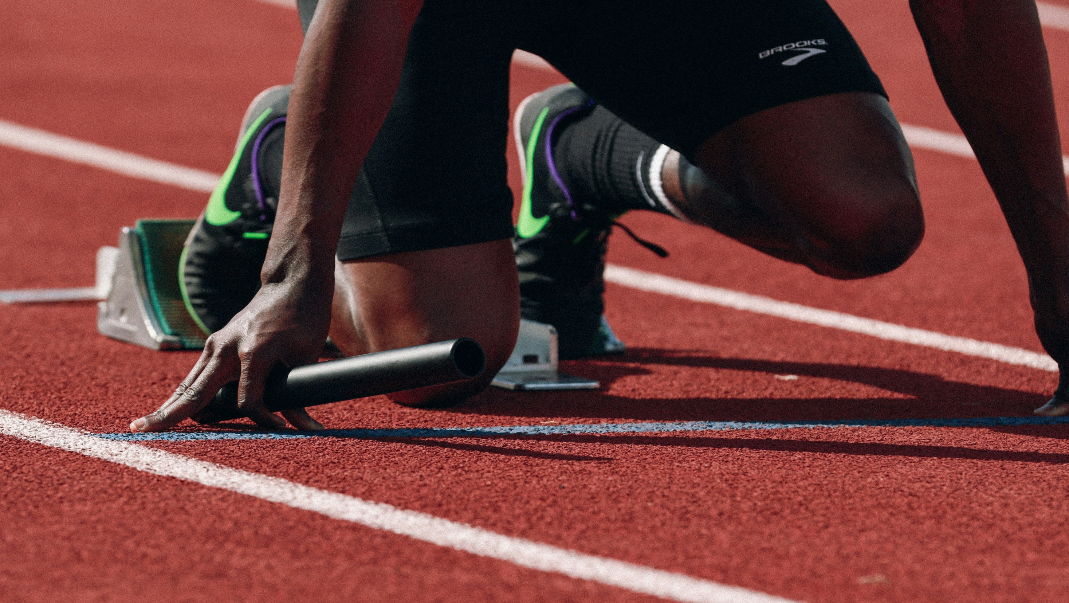


ГОСУДАРСТВЕННОЕ АВТОНОМНОЕ ПРОФЕССИОНАЛЬНОЕ
ОБРАЗОВАТЕЛЬНОЕ УЧРЕЖДЕНИЕ КРАСНОДАРСКОГО КРАЯ
«ЛЕНИНГРАДСКИЙ СОЦИАЛЬНО-ПЕДАГОГИЧЕСКИЙ КОЛЛЕДЖ»
СТУДЕНЧЕСКИЙ
СПОРТИВНЫЙ КЛУБ
"ОЛИМП"

Slide 2
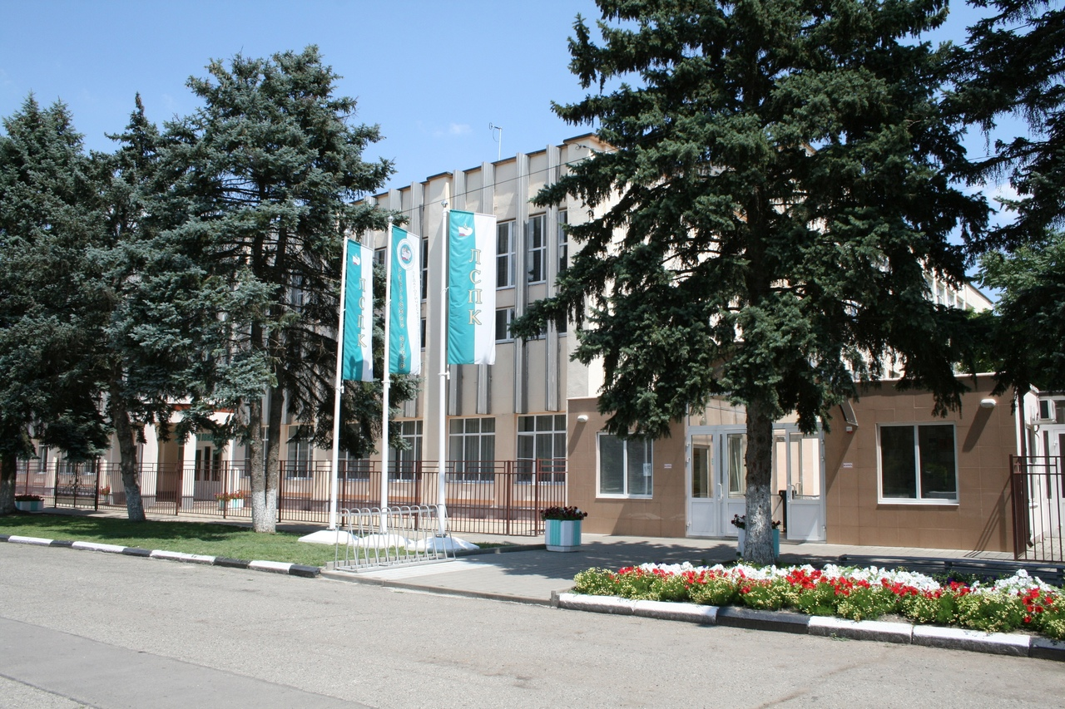
ОБЩИЕ СВЕДЕНИЯ
О КЛУБЕ

Slide 3
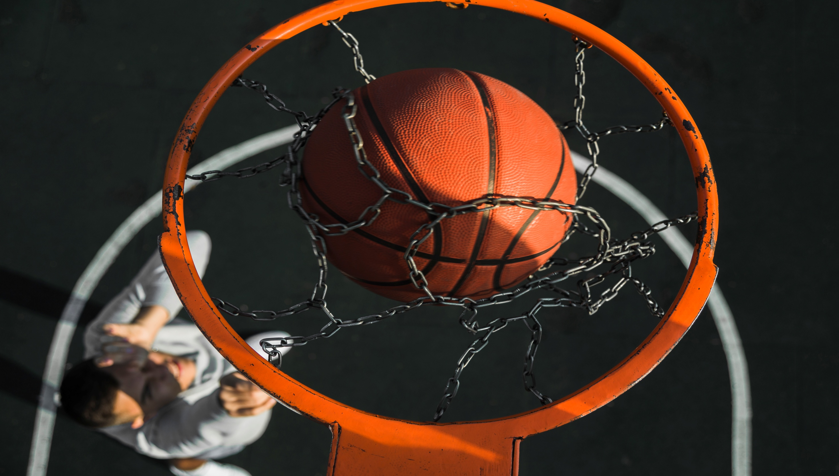
Название | Олимп
Год создания | 2015
Местонахождение | РФ, 353740, Краснодарский край Ленинградский район, ст. Ленинградская ул. Красная 152
Структура клуба | Спортивные секции для юношей и девушек | "Волейбол" "Баскетбол" "Бокс" "Лёгкая атлетика" "Настольный теннис"

Slide 4
ПЛАН РАБОТЫ
СТУДЕНЧЕСКОГО КЛУБА "ОЛИМП"

Slide 5
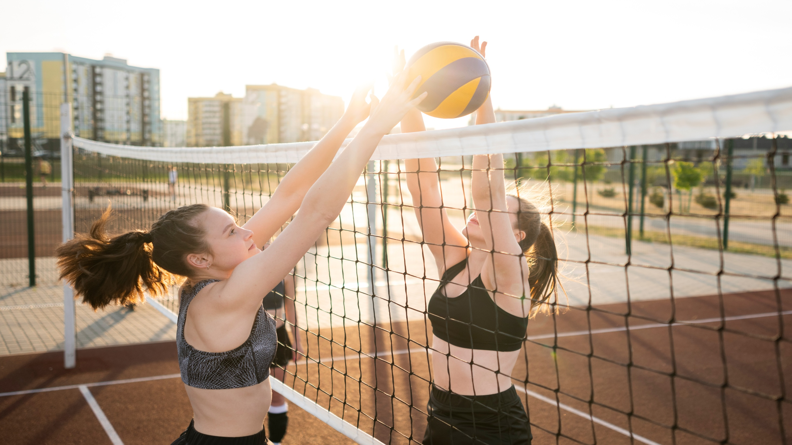
ЗАДАЧИ КЛУБА
Совершенствование теоретических и методических основ знаний по физической культуре и спорту
Использование общей физической подготовленности в жизнедеятельности и профессиональной деятельности
Повышение уровня подготовки и спортивного мастерства студентов
Увеличение количества обучающихся, участвующих в физкультурно-массовых мероприятиях различного уровня
Выявление сильнейших спортсменов из числа обучающихся колледжа для участия в соревнованиях различного уровня

Slide 6
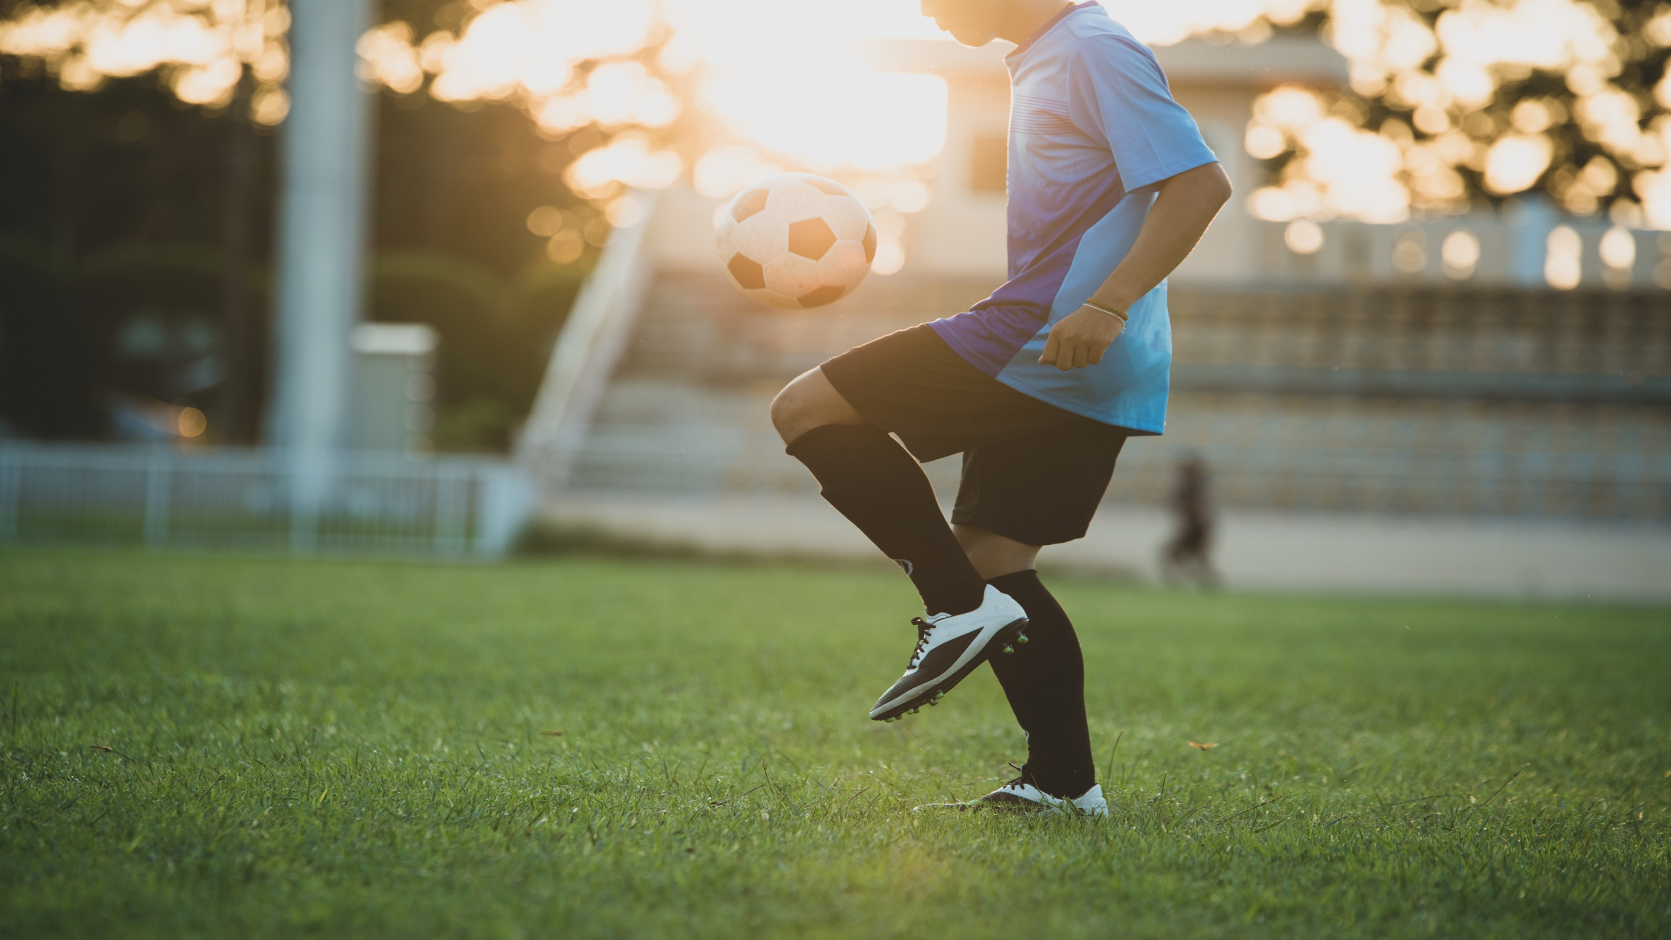
ПЛАН КЛУБА
Привлечение молодёжи к систематическим занятиям физической культуры и спортом
Укрепление здоровья, закаливание организма, борьба с вредными привычками
Организация и проведение спортивных мероприятий
Профилактическая работа по предотвращению возникновения у обучающихся
Создание возможностей для обучающихся демонстрировать свои достижения, успешно сдавать нормативы ГТО

Slide 7
СВЕДЕНИЯ
О ВНЕДРЕНИИ
ВСЕРОССИЙСКОГО
ФИЗКУЛЬТУРНО-СПОРТИВНОГО
КОМПЛЕКСА ГТО

Slide 8
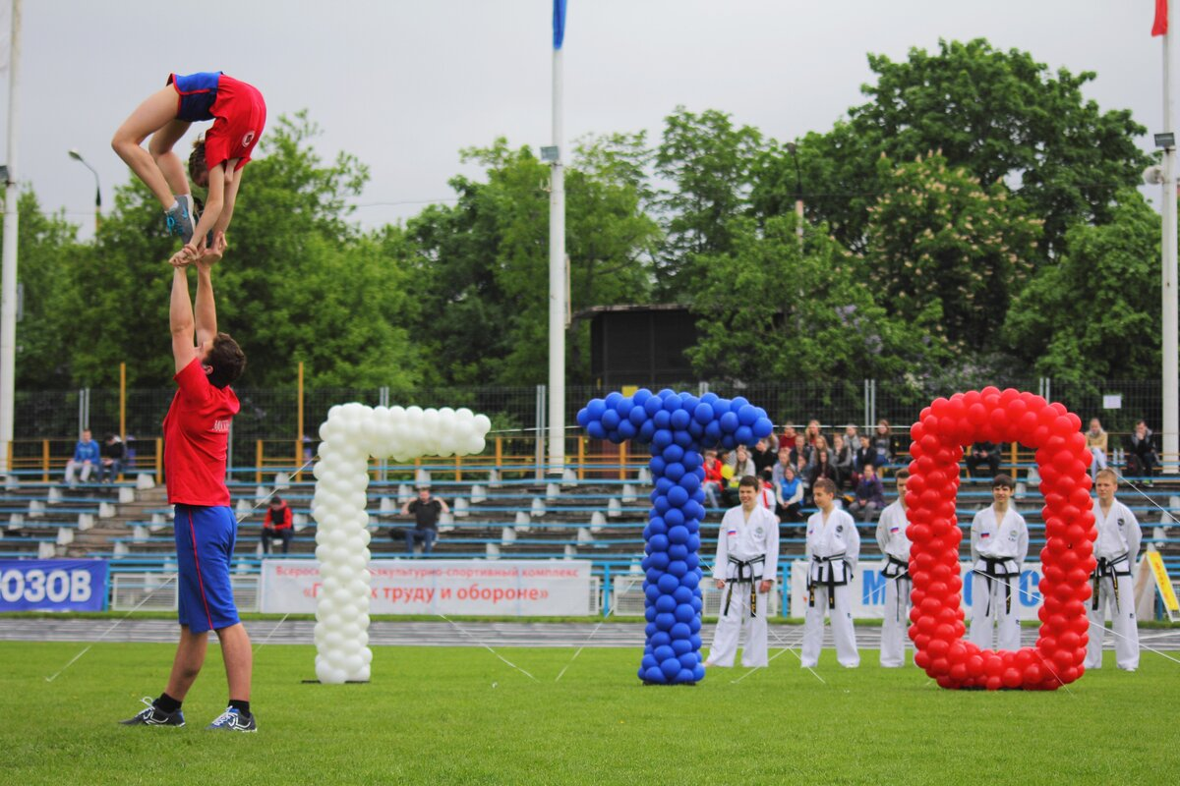



В 2024 ГОДУ
Приняло участие 334 студента колледжа
На золото сдали
40 студентов
На серебро сдали 39 студентов
На бронзу сдали 49 студентов​

Slide 9
СВЕДЕНИЯ
О КЛУБЕ
"ОЛИМП"

Slide 10
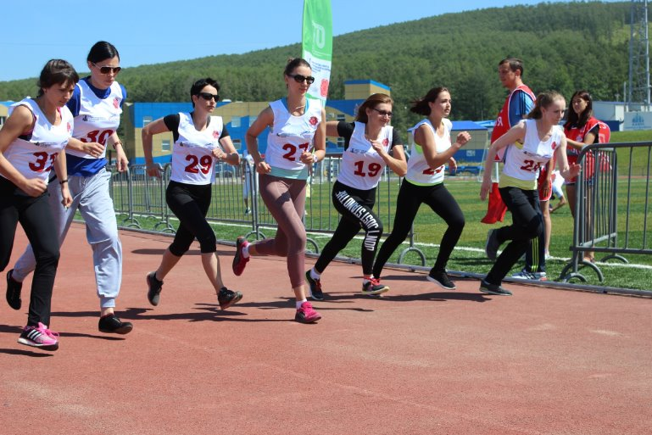

СВЕДЕНИЯ О КЛУБЕ
КОЛИЧЕСТВО УЧАСТНИКОВ КЛУБА "ОЛИМП" - 247 СТУДЕНТОВ
УЧАСТИЕ В СОРЕВНОВАНИЯХ
региональный уровень - 7
муниципальный уровень - 19

